Slide 1
B2B 전자결재
영업팀에서 “OO주유소 B2B 승인해달라”고 전화가 오면
이상네트웍스에 로그인하여 승인한 뒤,
입금된 은행에서 신한097938통장으로 이체시켜주어야한다.

Slide 2
B2B 전자결재
<동남주유소> 박제윤 주임
- http://www.e-sang.net/ ID : seiloil / PW: lsh11789 로그인하여
받은계약서 – 계약승인 – 본사(승인자) 공인인증서 인증
기업은행 ‘~012’로 입금됨. 입금 확인 후 입금자명을 변경하여 ex)동남주유소 b2b
세일석유 140-010-097938 통장으로 이체
<스마트주유소> : 박제윤 주임
http://www.e-sang.net/ ID : seiloil1 / PW: lsh11789 로그인하여
받은계약서 – 계약승인 – 본사(승인자)공인인증서 인증
하나은행(온산공단 명의) 통장으로 입금됨
입금 확인 후 입금자명을 변경하여 ex)스마트주유소b2b
세일석유 140-010-097938 통장으로 이체하기
<연지주유소>
- http://www.e-sang.net/ ID : seiloil / PW: lsh11789 로그인하여
받은계약서 – 계약승인 – 본사(승인자) 공인인증서 인증
부산은행으로 입금됨.

Slide 3
B2B 전자결재
<우담주유소, 우담석유, 태백산에너지> : = 홍상표 대리
- http://www.e-sang.net/ ID : seiloil / PW: lsh11789 로그인하여
받은계약서 – 계약승인 – 본사(승인자) 공인인증서 인증
대구은행 전자상거래 ‘~911’통장 혹은 기업은행 ‘~012’로 입금됨.
입금 확인 후 입금자명을 변경하여 ex)우담석유
세일석유 140-010-097938 통장으로 이체
<에이치제이에너지> : http://www.e-sang.net/ ID : seiloil / PW: lsh11789 로그인하여
받은계약서 – 계약승인 – 본사(승인자)공인인증서 인증
기업은행 전자상거래 ‘~012’통장으로 입금됨.
입금 확인 후 입금자명을 변경하여 ex)HJ하나주유소
세일석유 140-010-097938 통장으로 이체하기

Slide 4
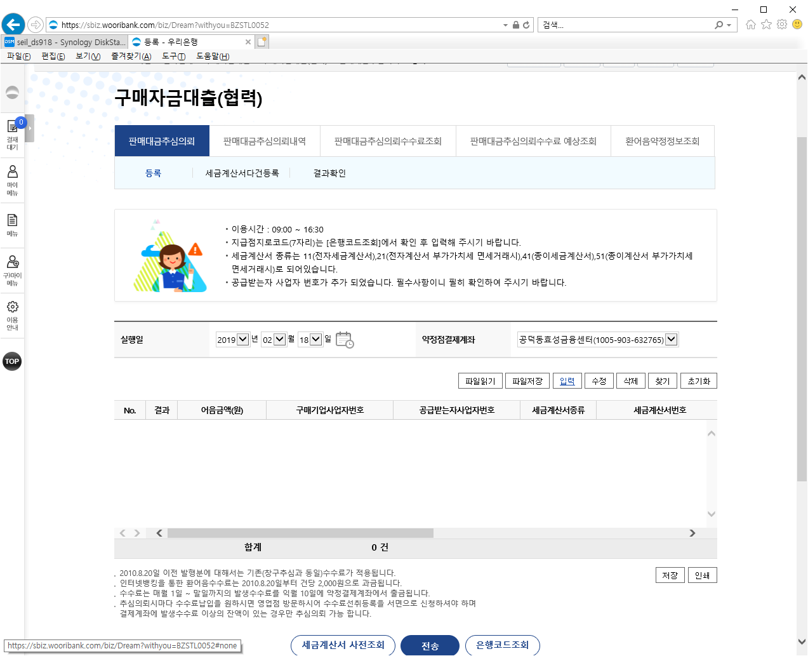
우리은행 B2B 전자결재
<한솔에너지상사> 김정석 과장
우리은행 기업뱅킹 본사 신한은행 공인인증서로 로그인 ->
전자결제 -> 구매자금대출(협력)
입력 버튼 클릭

Slide 5
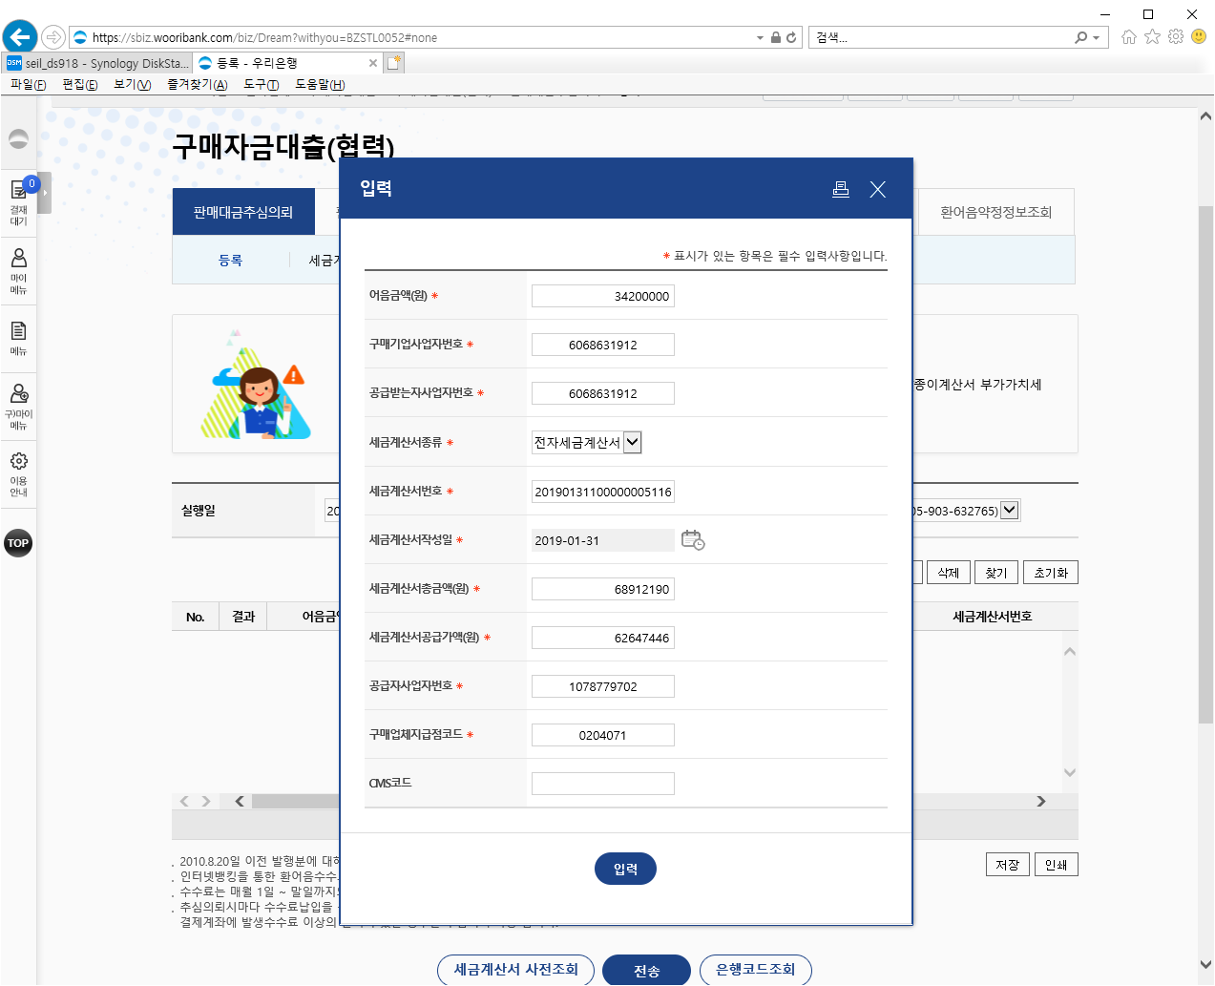
우리은행 B2B 전자결재
1. 금액 입력
2. 구매기업자번호, 공급받는자사업자번호에 한솔에너지상사 사업자등록번호 입력
3. 홈택스에서 세금계산서를 조회하여 세금계산서 번호, 작성일, 금액, 공급가액 등을 입력
4. 공급자사업자번호에는 본사 사업자번호 입력
5. 구매업체지급점코드 0204071입력 후 입력버튼 클릭

Slide 6
우리은행 B2B 전자결재
6. 세금계산서 사전조회버튼 클릭 후 결과란 확인. 오류가 있으면 세금계산서 발행번호, 세금계산서 발급일자 등을 다시 한 번 확인해본다.
7. 본사(신한은행) OTP번호 입력 & 공인인증서 비밀번호 입력
8. 결과 확인 탭에서 조회
9. 이후 ‘처리완료＇가 뜨면 금액 입금여부 확인 후 신한은행 938통장으로 이체해놓는다. (받는분 통장표시 내용에 한솔에너지상사b2b로 기재)

Slide 7
기업,대구은행 이체

Slide 8
기업, 대구은행
기업은행 : 주로 HJ에너지에서 B2B를 실행 한 뒤에 입금된다.
대구은행 : 주로 태백산에너지, 우담석유에서 B2B를 실행한 뒤에 입금된다.
B2B실행 후 은행으로 지급되었다고 뜨는데 해당 은행에 로그인하여 확인해본다.

Slide 9
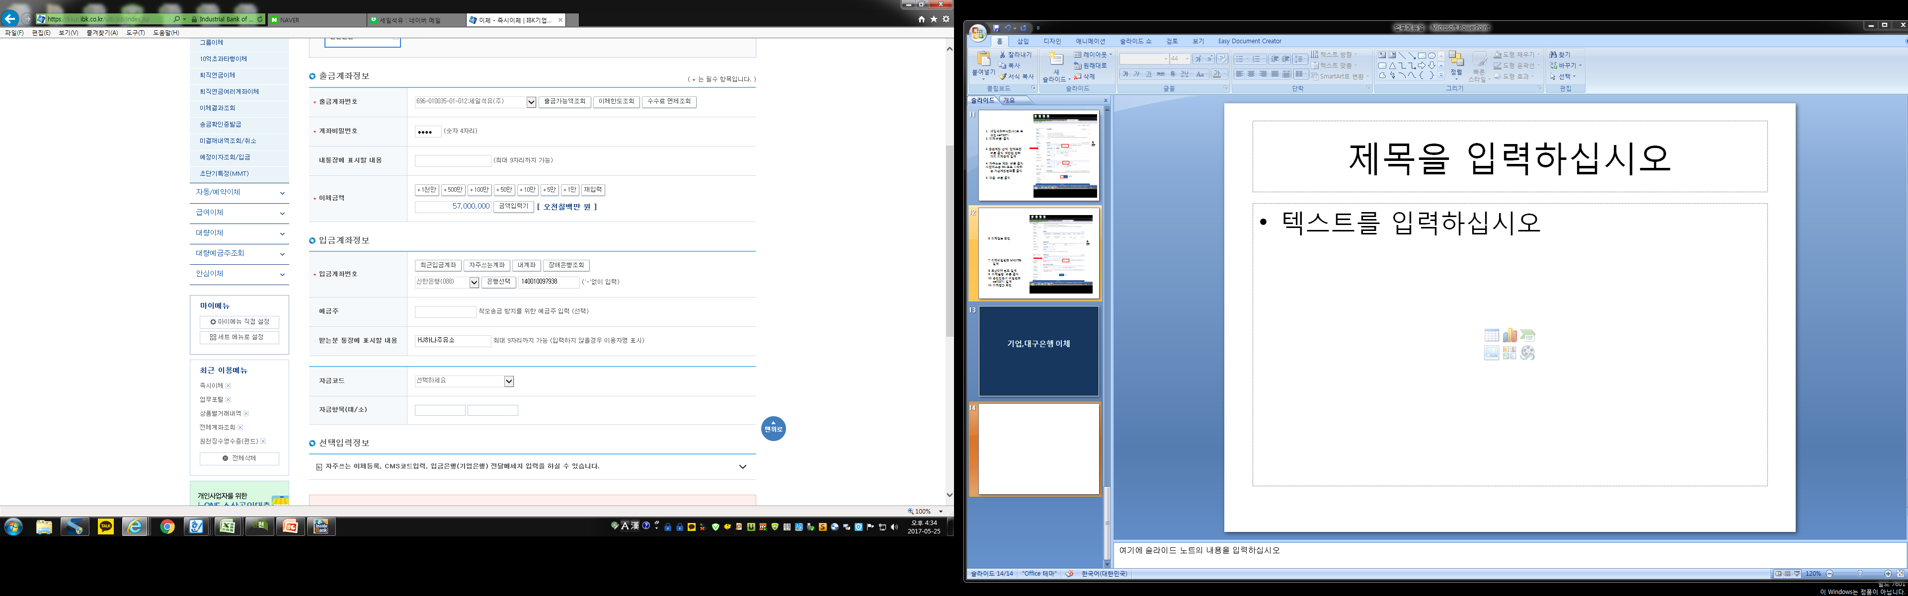
<기업은행>
기업은행에서 세일석유(승인자)
신한은행 인증서로 로그인한다.
2. 비밀번호 7327 입력
3. 출금가능금액을 조회해본 뒤
거래처에서 입금된 금액 전부를
입력한다.
4. ‘최근입금계좌’ 클릭하면 신한938
클릭
5. 예금주에 거래처 이름을 입력한다.
Ex : HJ하나주유소
6. ‘확인’ 버튼을 클릭한다.

Slide 10
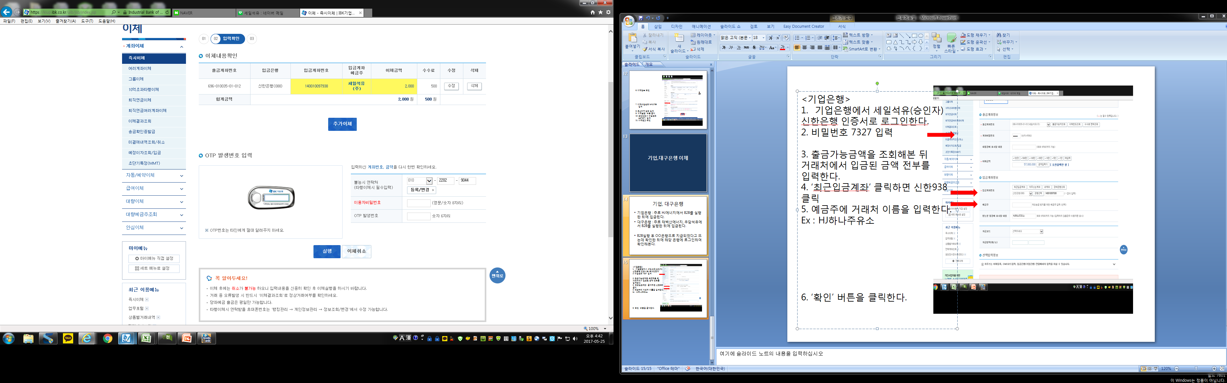
7. 이체내용 확인
8. 이용자비밀번호 lsh11789
9. 신한은행 OTP번호 입력
10. ‘실행’버튼
11. 인증서 비밀번호 lsh117890*
12. 입금확인

Slide 11
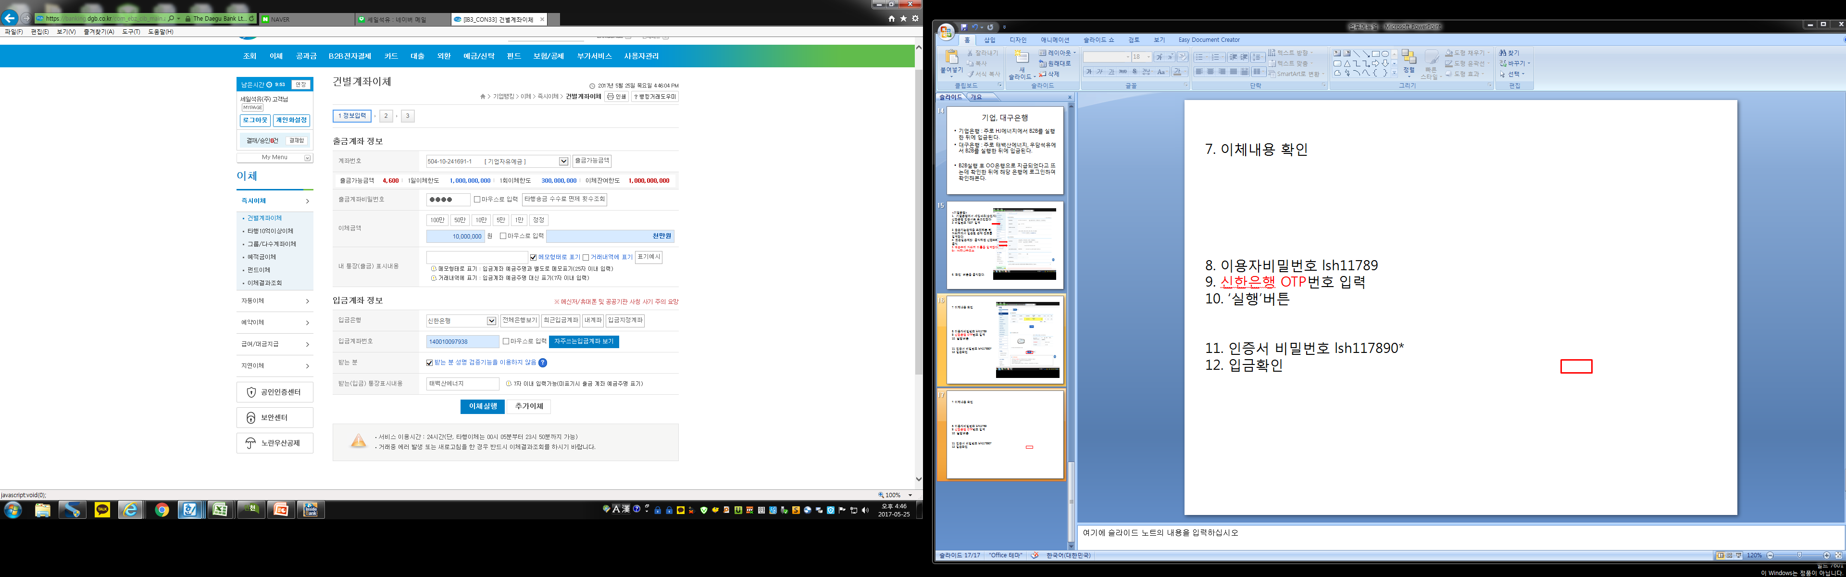
<대구은행>
대구은행 SEILPETR 로그인
seil7327!!
2. 이체-즉시이체, 계좌비밀번호 7327
3. 출금가능금액을 조회해본 뒤
거래처에서 입금된 금액 전부를
입력한다.
4. ‘최근입금계좌’ 클릭, 신한938클릭
5. 받는 통장표시내용에 거래처
이름을 입력한다.
Ex : 태백산에너지
6. ‘이체실행’ 버튼을 클릭한다.

Slide 12
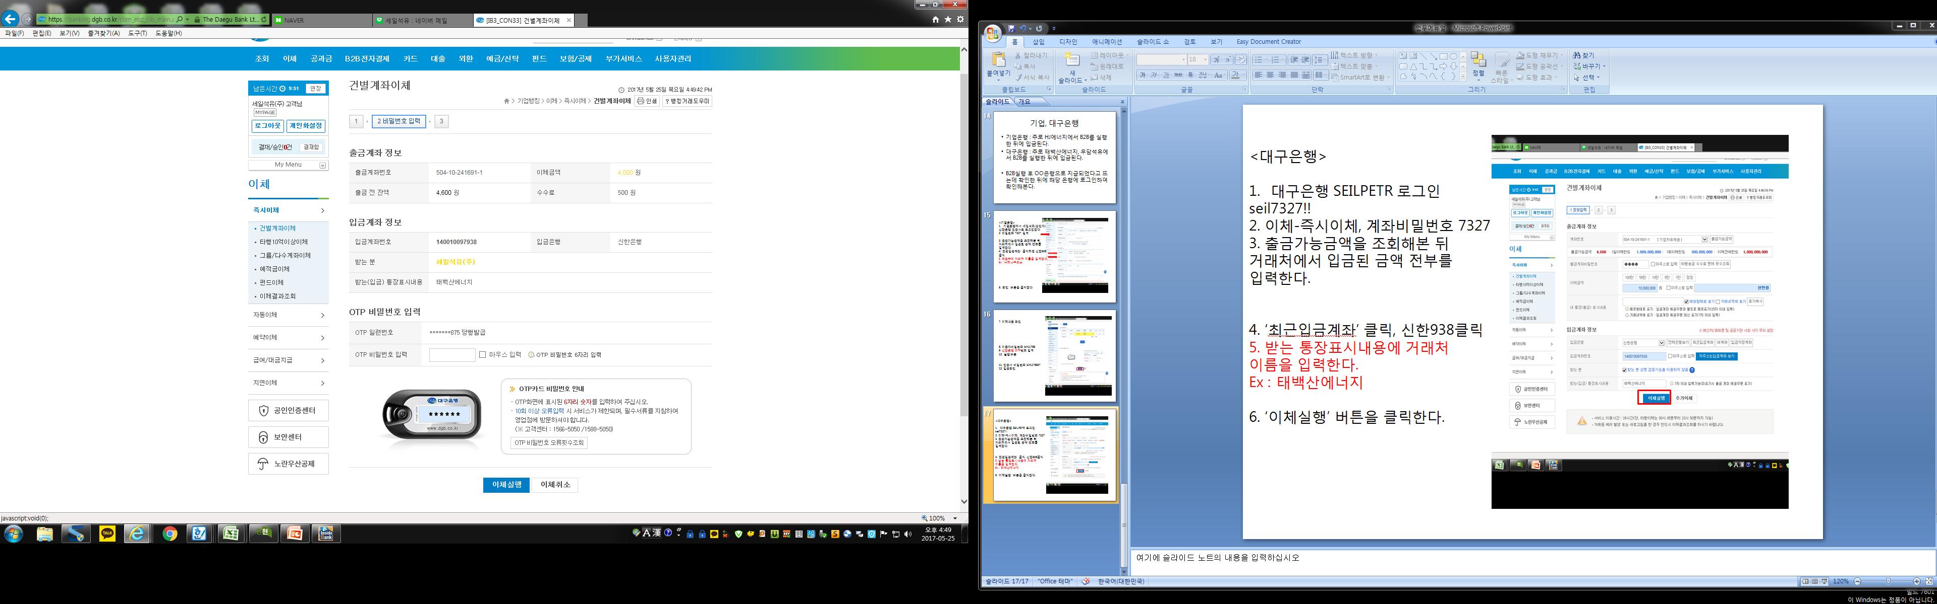
7. 이체 내역을 확인한다.
8. 대구은행 OTP 번호를 입력
9. 이체실행 버튼을 누른다.
10. 인증서 비밀번호 seil7327!! 입력
11. 이체확인

